Slide 1
Influência das condições ambientais sobre a indução da morte celular
Qualquer agente ou condição, in vitro, que altere o metabolismo celular é capaz de ativar o processo de morte celular programada.
Quando as condições de estresse são extremas, como altos níveis de toxinas, grandes alterações de pH e elevadas velocidades de agitação, a morte é geralmente por necrose.
Isto se deve à falta de tempo para a célula processar uma resposta ao estímulo.
Perturbações em níveis intermediários podem danificar a célula, porém esta não morre, havendo tempo para ativar a morte programada

Slide 2
Limitação de nutrientes e fatores de crescimento
A falta ou a exaustão de nutrientes e fatores de crescimento pode levar ao bloqueio da proliferação ou mesmo à morte por apoptose
Exemplos
O soro animal é um importante fator de crescimento e de sobrevivência das células em cultivos in vitro
sua privação pode levar à apoptose
A privação das fontes de energia glutamina e glicose pode induzir a apoptose

Slide 3
Limitação de oxigênio
Foi demonstrado que:
Condições anóxicas podem causar apoptose
A proteína Bcl-2 é um fator antiapoptótico mesmo em condições de limitação de oxigênio
➔ Grande importância para cultivos em larga escala e processos em que ocorre limitação de oxigênio

Slide 4
Susceptibilidade a Tensões Hidrodinâmicas
Ausência de parede celular (característica das células animais) ➔ alta sensibilidade às tensões de cisalhamento
A resposta ao estresse hidrodinâmico é muito rápida
A membrana plasmática é o principal local de danos
Para algumas linhagens, os efeitos do cisalhamento estão relacionados como o tamanho da célula e com a fase de proliferação
→ células menores são mais resistentes
→ células nas fases G₁ e S são mais sensíveis
Para hibridomas, níveis moderados de agitação aumentam a taxa de morte por apoptose e de perda de viabilidade celular, ao passo que níveis extremos de cisalhamento resultam morte por necrose, com completa fragmentação da célula

Slide 5
“situação/conhecimento” 1
A necessidade de se manter a homogeneidade e as células em suspensão, em biorreator tipo tanque agitado, requer um alto aporte de energia
→ isto pode ser estressante para as células animais (induzindo apoptose ou levando à necrose)
Além disso, o borbulhamento de gás também causa danos às células
“solução” 1
Isto levou ao aperfeiçoamento dos biorreatores e das estratégias de operação, visando reduzir o estresse hidrodinâmico

Slide 6
“situação/conhecimento” 2
Com vistas a melhorar ainda mais os processos, a relação entre bons níveis de mistura e aeração e a susceptibilidade das células ao cisalhamento continua sendo relevante
“solução” 2
Emprego de técnicas que permitem suprimir o mecanismo de indução da morte celular programada
→ isto permitiria o emprego de maiores valores de agitação e de borbulhamento, levando a melhor aeração e transferência de massa, com menor impacto negativo sobre a viabilidade celular

Slide 7
Osmolalidade
Osmolalidade ➔ grande influência sobre o cultivo de células animais
O emprego de condições hiperosmóticas (sais, CO₂ e meios concentrados) pode ser útil para aumentar a produtividade específica das células
→ Porém, diversas linhagens tiveram o crescimento prejudicado nestas condições, devido à morte por apoptose
Como alternativa, pode-se superexpressar genes antiapoptóticos (como Bcl-2) em associação com as condições hiperosmóticas
→ assim, limita-se a morte celular e aumenta-se a produtividade da cultura

Slide 8
Portanto, num cultivo in vitro
É preciso detectar a apoptose
e empregar técnicas para controlá-la

Slide 9
Métodos de detecção da morte celular por apoptose
Os vários métodos para determinação da morte por apoptose em culturas de células e tecidos se baseiam justamente nas mudanças que caracterizam a apoptose
Tais características, abordadas nos métodos, são:
Fragmentação do DNA
Mudanças morfológicas
Alterações de assimetria da membrana
- Ativação de proteínas apoptóticas
- Liberação de citocromo C no citoplasma

Slide 10
Métodos baseados na fragmentação do DNA
Durante a morte programada, o DNA é cortado em fragmentos de diferentes tamanhos, dando origem aos fragmentos de baixa massa molar (LMW-DNA) e aos fragmentos de alta massa molar (HMW-DNA)
Os primeiros passam pelos poros do núcleo e alcançam o citoplasma, enquanto os outros permanecem no núcleo
Eletroforese em gel de agarose - Bandas com tamanho padrão (Apoptose)
- Borrão na raia de corrida (Necrose)
2. TUNEL (Terminal deoxynucleotidil transferase-mediated x-dUTP Nick End Labeling)

Slide 11
Princípio do TUNEL: adição de nucleotídeos na extremidade 3’-OH dos fragmentos de DNA, sendo um deles o x-dUTP, marcado com fluorocromo, com uma enzima ou com antígeno
Posteriormente é feita a leitura: fluorescência, atividade da enzima ou anticorpos
Analisando-se a amostra em um microscópio de fluorescência:
as células que apresentarem intensa fluorescência no núcleo são as que estão em atividade apoptótica
- em estágios avançados de apoptose, visualiza-se a fragmentação do núcleo

Slide 12
3. Marcadores de DNA
Iodeto de propídeo, Brometo de Etídio e Corante Fluorescente 4’,6-Diamino-2-Fenilindol (DAPI)
→ Incorporação de marcadores ao DNA das células previamente permeabilizadas, tornando-os altamente fluorescentes.
As células apoptóticas apresentarão menor fluorescência medida por citometria de fluxo, devido ao extravasamento dos fragmentos LMW-DNA

Slide 13
Métodos baseados nas mudanças morfológicas
Baseia-se na observação microscópica da morfologia celular
Principal indicador: condensação da cromatina
Usam-se marcadores (laranja de acridina, brometo de etídio e iodeto de propídio) que se complexam com o DNA da célula
Por microscopia de fluorescência, é possível identificar claramente a condensação e a fragmentação da cromatina
Empregando-se laranja de acridina e brometo de etídio podem-se identificar quatro níveis de viabilidade celular

Slide 14
Células viáveis (viáveis não-apoptóticas)
Núcleo marcado em verde, sem condensação da cromativa
Células apoptóticas recentes (viáveis apoptóticas)
Apresenta grânulos em verde brilhante na região nuclear, que correspondem à cromatina condensada e fragmentada
Células apoptóticas tardias (não viáveis apoptóticas)
Coradas em vermelho-alaranjado, com grânulos corados em laranja-brilhante (começo de perda da integridade da membrana) e redução do volume celular
Células necróticas
Coradas totalmente em laranja (perda da integridade da membrana), aumento de volume celular, núcleo não é condensado nem fragmentado e não há corpos apoptóticos

Slide 15
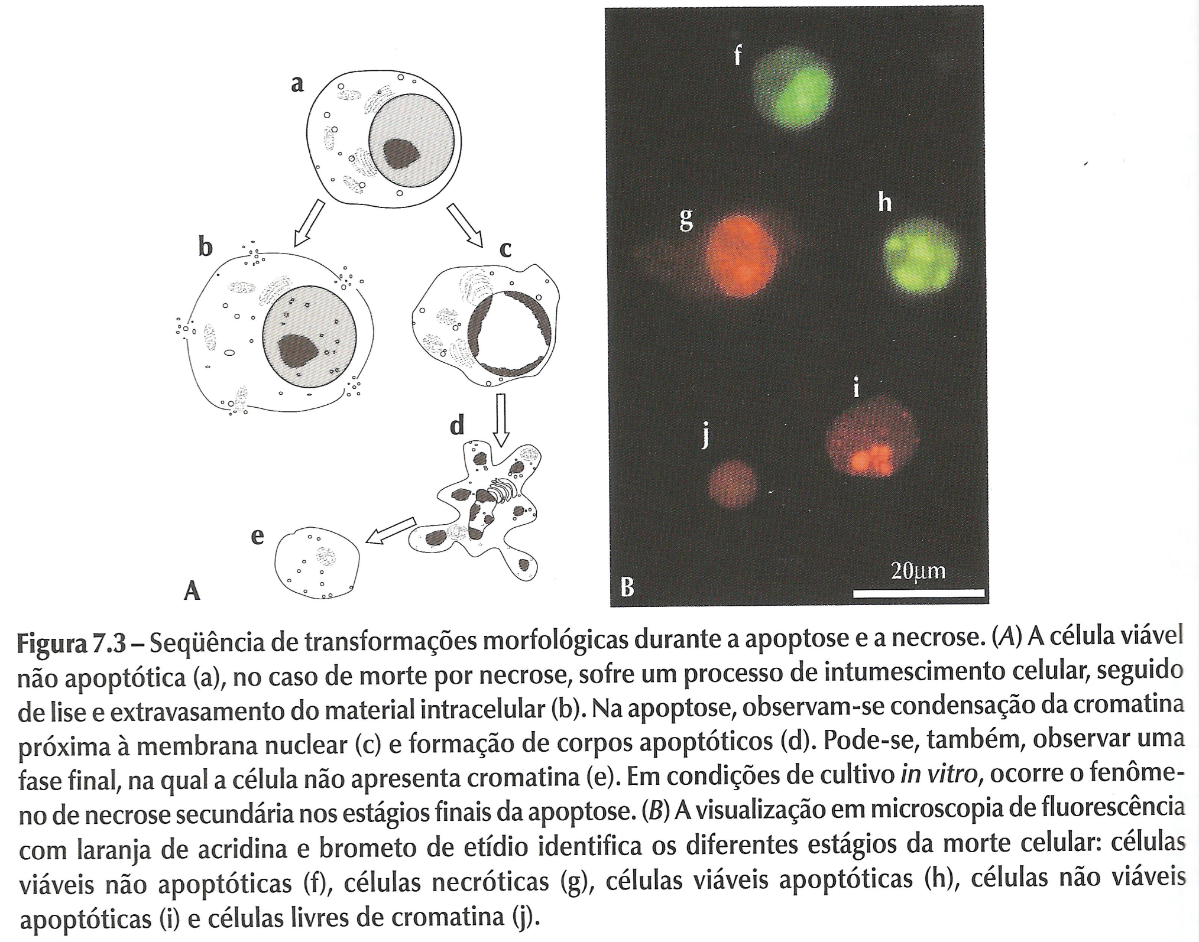
Viáveis: Núcleo marcado em verde, sem condensação da cromativa
Apoptóticas recentes: grânulos em verde brilhante na região nuclear
Necróticas: totalmente laranjas, aumento de volume celular, não há corpos apoptóticos
Apoptóticas tardias: Coradas em vermelho-alaranjado, com grânulos corados em laranja-brilhante

Slide 16
Assimetria de Membrana
Baseia-se na translocação de fosfatidilserina do folheto interno da membrana citoplasmática para o folheto externo desta (evento inicial do processo de apoptose)

Slide 17
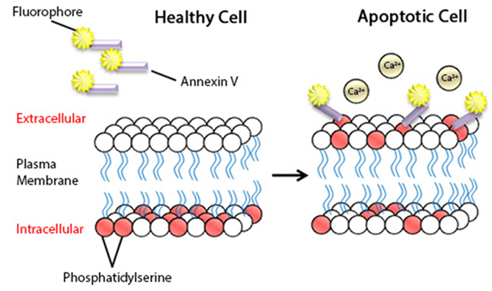
Fluoróforo
Célula apoptótica
Célula sadia
Anexina V
Extracelular
Membrana plasmática
Intracelular
Fosfatidilserina

Slide 18
Assimetria de Membrana
Baseia-se na translocação de fosfatidilserina do folheto interno da membrana citoplasmática para o folheto externo desta (evento inicial do processo de apoptose)
A mudança de assimetria pode ser detectada por citometria de fluxo, empregando um marcador conjugado à anexina V (proteína que tem afinidade pela fosfatidilserina), como a fluoresceína.

Slide 19
Fluoróforo
Célula sadia
Célula apoptótica
Anexina V
Extracelular
Membrana plasmática
Intracelular
Fosfatidilserina

Slide 20
Assimetria de Membrana
Baseia-se na translocação de fosfatidilserina do folheto interno da membrana citoplasmática para o folheto externo desta (evento inicial do processo de apoptose)
A mudança de assimetria pode ser detectada por citometria de fluxo, empregando um marcador conjugado à anexina V (proteína que tem afinidade pela fosfatidilserina), como a fluoresceína.
Em células necróticas, a anexina V se liga à fosfatidilserina do folheto interno da membrana, podendo resultar falso positivo

Slide 21
Proteínas Apoptóticas e Relacionadas
Existem várias proteínas que modulam o processo de morte celular
Portanto, testes que detectam tais proteínas ou suas atividades são amplamente utilizados para detectar a apoptose em cultura de células
Teoricamente, qualquer proteína chave da via apoptótica pode ser utilizada para caracterização do processo
Exemplos: p53 e caspases 3 e 7

Slide 22
Liberação de Citrocromo C
Alterações em nível de membrana mitocondrial (tanto interna quanto externa) levam à liberação de proteínas intermembranares através da membrana externa

Slide 23
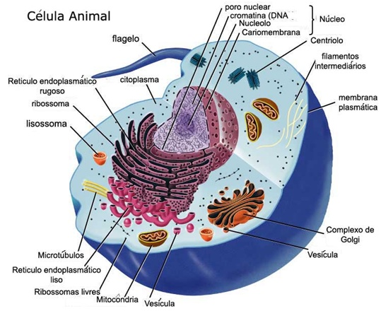

Slide 24
Liberação de Citrocromo C
Alterações em nível de membrana mitocondrial (tanto interna como externa) levam à liberação de proteínas intermembranares através da membrana externa
Principal grupo de proteínas responsável por isso é o grupo de proteínas Bax, que formam poros na membrana
Consequência: liberação de citocromo C no citoplasma das células
Técnica de Western blot é capaz de detectar especificamente o citocromo C no citoplasma
Por ser muito complexa, a técnica não é largamente empregada

Slide 25
Controle da apoptose por técnicas moleculares
Bases moleculares da morte por Apoptose
As mudanças morfológicas características do processo de apoptose decorrem da ação direta ou indireta de um grupo de proteases denominadas caspases.
Já foram identificadas (2008) 14 caspases em mamíferos.
São divididas em 2 grupos: as que participam da apoptose (caspases 2, 3, 6, 7, 8, 9, 10 e 12) e as que estão envolvidas em processos inflamatórios (caspases 1, 4, 5 e 11)

Slide 26
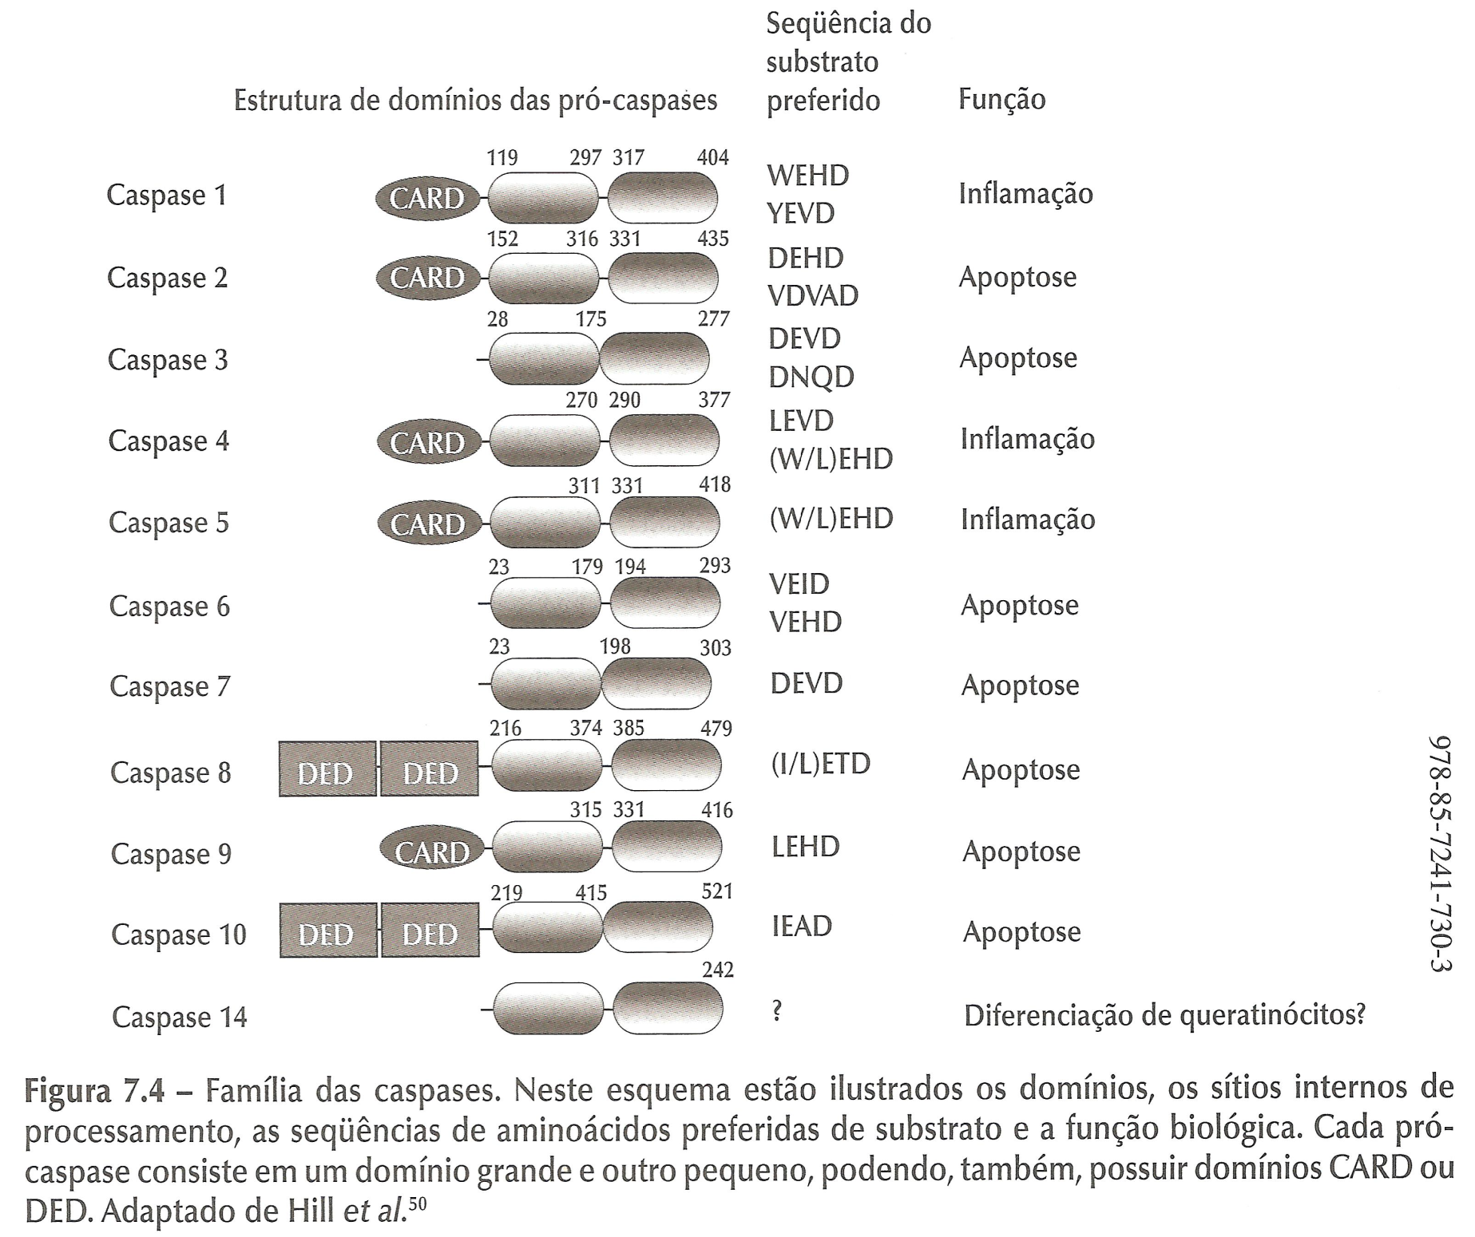

Slide 27
Outro grupo proteínas fundamental para o processo apoptótico é o grupo das proteínas Bcl-2
Já foram identificados 20 membros da família Bcl-2, sendo também divididos em dois grupos:
o grupo pró-apoptótico (Bax, Bcl-X_{S}, Bak, Bad, Bid, Bik, Boo e outras)
estas proteínas induzem a liberação dos fatores apoptogênicos da mitocôndria para o citoplasma, desencadeando o processo de apoptose
o grupo antiapoptótico (Bcl-2, Bcl-X_{L}, Mcl-1, Bcl-w e outras)
estas proteínas são responsáveis por manter os referidos fatores dentro da mitocôndria, inibindo o processo de apoptose

Slide 28
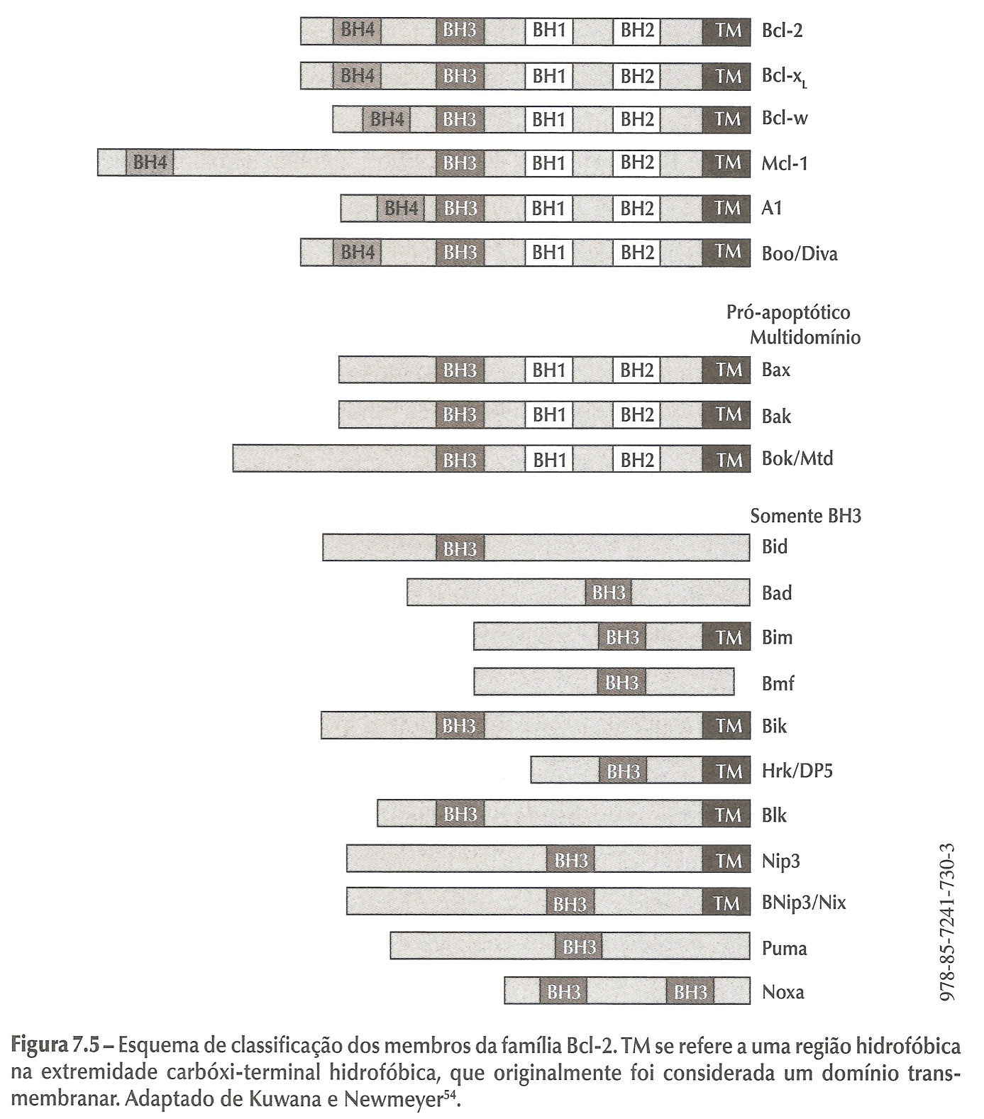

Slide 29
A ativação das caspases é um estágio comum a todas as células em processo de apoptose
No entanto, várias são as vias iniciais que resultam sua ativação
Por sua vez, essas vias são consequência de diferentes estímulos apoptóticos
Em células de mamíferos tem-se a via intrínseca e a via extrínseca
a via intrínseca é dividida em via mitocondrial e via de estresse do retículo endoplasmático

Slide 30
Assim, tem-se:
Via intrínseca mitocondrial
Via intrínseca de estresse do retículo endoplasmático
Via extrínseca ou via dos receptores de morte da membrana plasmática
A primeira e a terceira envolvem a liberação de fatores apoptogênicos do espaço intermembranar da mitocôndria (destacando-se o citocromo C) e a formação de apoptossomo, que é um ativador de caspases

Slide 31
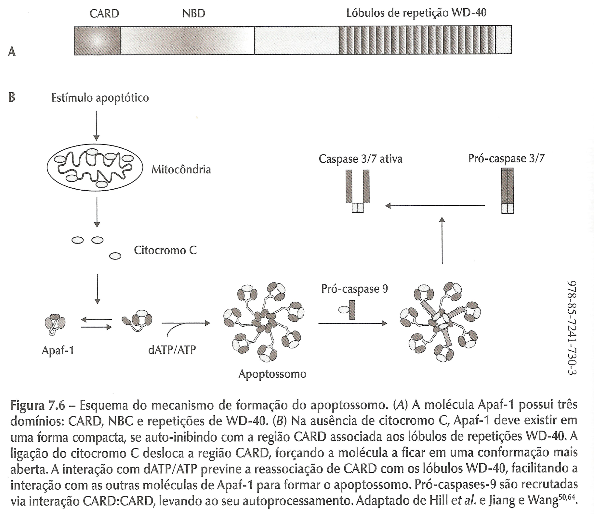
Via Intrínseca Mitocondrial

Slide 32
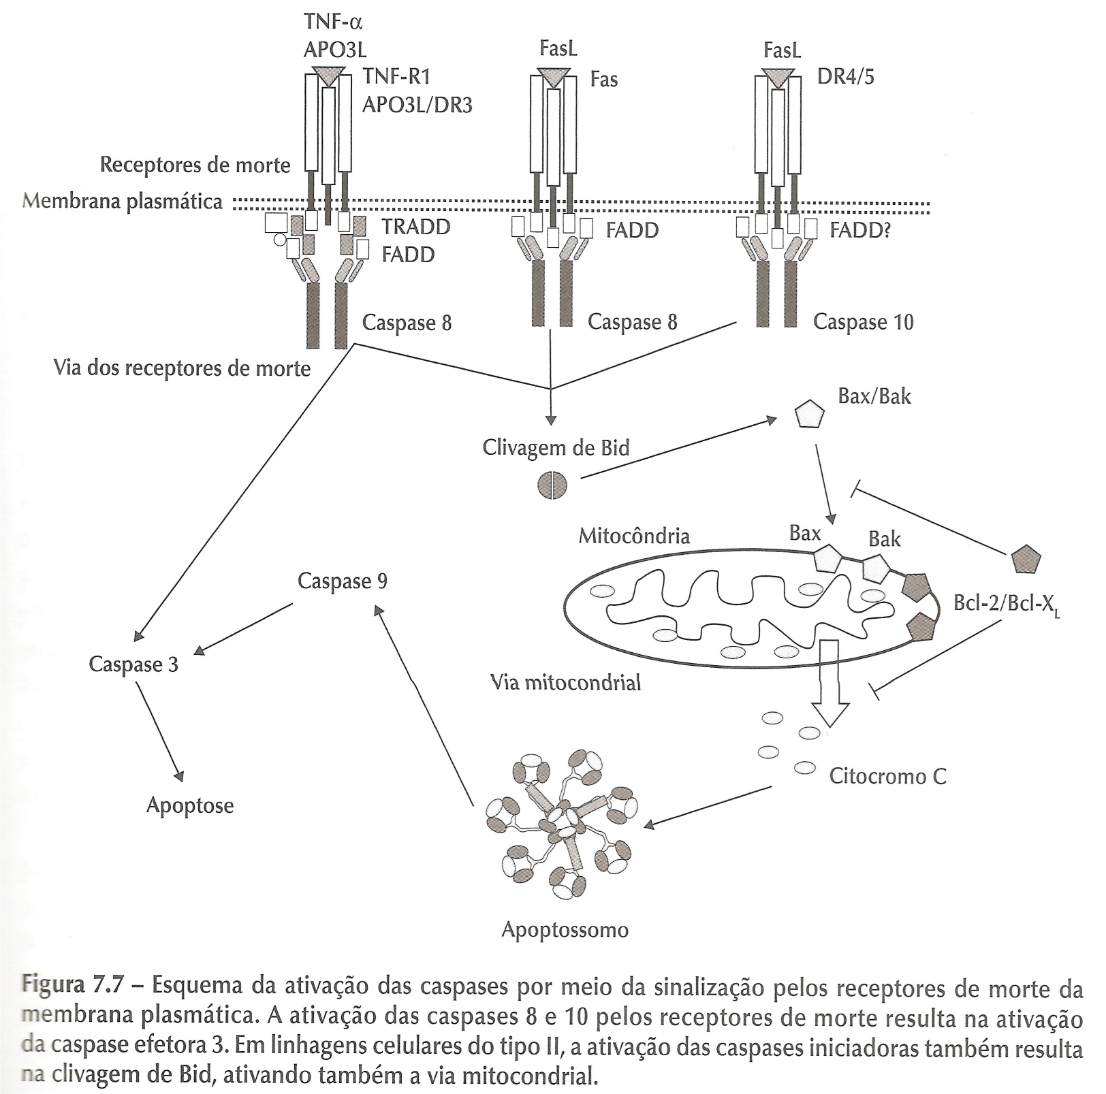
Via Extrínseca

Slide 33
Estratégias Moleculares para Controle da Apoptose
Desenvolvimento de linhagens celulares recombinantes que expressam genes anti-apoptóticos, ou seja, que regulam as duas principais famílias de proteínas apoptóticas: Bcl-2 e caspases
Diversas linhagens de importância industrial, como hibridomas, mielomas, células CHO, BHK e COS, podem ser protegidas contra diversos estímulos apoptóticos pela superexpressão do gene Bcl-2

Slide 34
Outro grupo proteínas fundamental para o processo apoptótico é o grupo das proteínas Bcl-2
Já foram identificadas 20 membros da família Bcl-2, sendo também divididos em dois grupos:
o grupo pró-apoptótico (Bax, Bcl-X_{S}, Bak, Bad, Bid, Bik, Boo e outras)
estas proteínas induzem a liberação dos fatores apoptogênicos da mitocôndria para o citoplasma, desencadeando o processo de apoptose
o grupo antiapoptótico (Bcl-2, Bcl-X_{L}, Mcl-1, Bcl-w e outras)
estas proteínas são responsáveis por manter os referidos fatores dentro da mitocôndria, inibindo o processo de apoptose

Slide 35
Estratégias Moleculares para Controle da Apoptose
Desenvolvimento de linhagens celulares recombinantes que expressam genes anti-apoptóticos, ou seja, que regulam as duas principais famílias de proteínas apoptóticas: Bcl-2 e caspases
Diversas linhagens de importância industrial, como hibridomas, mielomas, células CHO, BHK e COS, podem ser protegidas contra diversos estímulos apoptóticos pela superexpressão do gene Bcl-2
Os efeitos, porém, variam, podendo trazer consequências indesejáveis
essas proteínas podem ser degradadas ou, até mesmo, transformadas em pró-apoptóticas

Slide 36
Introdução de genes homólogos a Bcl-2, presentes em vírus, como o E1B-19kDa, o BHRF1 e o KSBcl-2
Exemplo: o gene E1B-19kDa foi eficaz para proteger células NS0 da apoptose
Utilização de inibidores de caspases
Exemplo: a proteína CrmA, que é uma proteína do vírus da varíola, inibe as caspases 1, 8 e 10 em diversos tipos celulares

Slide 37
Considerações
Todas as estratégias com base na utilização de técnicas moleculares já estudadas conseguiram retardar o início da morte celular
Porém, todas as culturas, em algum momento, acabaram morrendo
Isto sugere que as células possuem outros mecanismos para superar a atividade antiapoptótica das proteínas expressadas

